Slide 1
Բարի գալուստ .NET/C# դասընթացին
Դաս 2։ ․NET և ծանոթություն C#-ին

Slide 2
.NET—ի պատմությունը
2005
.NET 2.0 / C# 2
2010
.NET 4 / C# 4
2015
.NET 4.6 / C# 6
2017
.NET Core 2.0 / C# 7
2019
.NET 4.8 / C# 8
2020
.NET 5 / C# 9
2002
.NET 1 / C# 1
2007
.NET 3.5 / C# 3
2012
.NET 4.5 / C# 5
2016
.NET Core 1.0 / C# 6
2017
.NET 4.7 / C# 7
2019
.NET Core 3.0 / C# 8
2021
.NET 6 / C# 10

Slide 3
.NET
Framework vs Core

Slide 4
.NET Տեխնոլոգիա
.NET
C#
CIL
CTR
CLR
Console
WPF
VB
MAUI
Web
F#

Slide 5



IDEs
Visual Studio 2o22
Visual Studio Code
GitHub Codespaces

Slide 6



Ֆայլերի տեսակներ
.sln
Visual Studio
Solution
.csproj
.NET Project
File for C#
.cs
C# Code File

Slide 7
Տվյալների տեսակներ
XML
JSON
Առաջին Markup լեզուներից մեկը,
Աշխատում է թեգերով,
Թեգերի անունները պայմանական են,
Ցանկացած թեգ ունի բացող և փակող թեգ և նրանց միջև եղով կոնտենտ։
Առաջացել է JavaScript լեզվից,
Տվյալները պահպանում է օբյեկտի պարամետրերի տեսքով,
Տվյալները իրարից առանձնանում են {}-ի միջոցով։

Slide 8
.NET
PS: > Սկսենք կոդ գրել_

Slide 9
.NET
C#-ի քերականություն

Slide 10
C# Հրահանգներ
[փոփոխական] = [ արժեք / ֆունկցիա ] ;
կամ
[ ֆունկցիա ] ;

Slide 11
C# կոդի բլոկ կամ scope
Ցանկացած կոդ, որը վերցված է ձևավոր փակագծերի մեջ՝
{}

Slide 12
C# Մեկնաբանություններ
// նշանից հետո ամբողջ տողը
// մեկնաբանություն դարձնելու համար
կամ
/*
Մի քանի տող մեկնաբանություն
դարձնելու համար
*/

Slide 13
XML կոդ
<վերնագիր>XML կոդ</վերնագիր>
<դասընթաց>
<վերնագիր>․NET/C# Դասընթաց</վերնագիր>
<դաս>Դաս 2։ Ծանոթություն ․NET/C#</դաս>
</դասընթաց>
<տեքստ տեսակ=“պարբերություն”>
XML տեքստը իսկապես օգտակար է, քանի որ այն
ունի շատ փոքր ծավալ բայց պարունակում է
կարգավորված տվյալներ։
</տեքստ>

Slide 14
Հաճախ օգտագործվող տերմիններ
namespace – եթե նախագիծը տուն է, ապա նեյմսփեյսերը
սենյակներ են, որտեղ կարելի է պահել կոդի տարբեր
հատվածներ։
OOP – Object Oriented Programming /
Օբյեկտակողմնորոշմամբ ծրագրավորում:
Տիպ/class – Նախագիծ, չկիրառված օրինակ, որի հիման վրա
կարելի է ստեղծել իրական օրինակներ։
Օբյեկտ – Որևէ տիպի հիման վրա ստեղծված օրինակ, որը
պարունակում իրական օբյեկտի տվյալներ իր մեջ։
Մեթոդ – Ֆունկցիա, որը կատարում է որոշակի
գործողություն։ Կարող է ինչպես ստանալ պարամետրեր
այնպես էլ վերադարձնել որևէ արժեք։
Պարամետր – Որևէ օբյեկտի մեջ եղող, տվյալ օբյեկտի որևէ
հատկություն նկարագրող փոփոխական։

Slide 15
.NET
PS: > Սկսենք կոդ գրել_

Slide 16
.NET
Տնային Աշխատանք

Slide 17
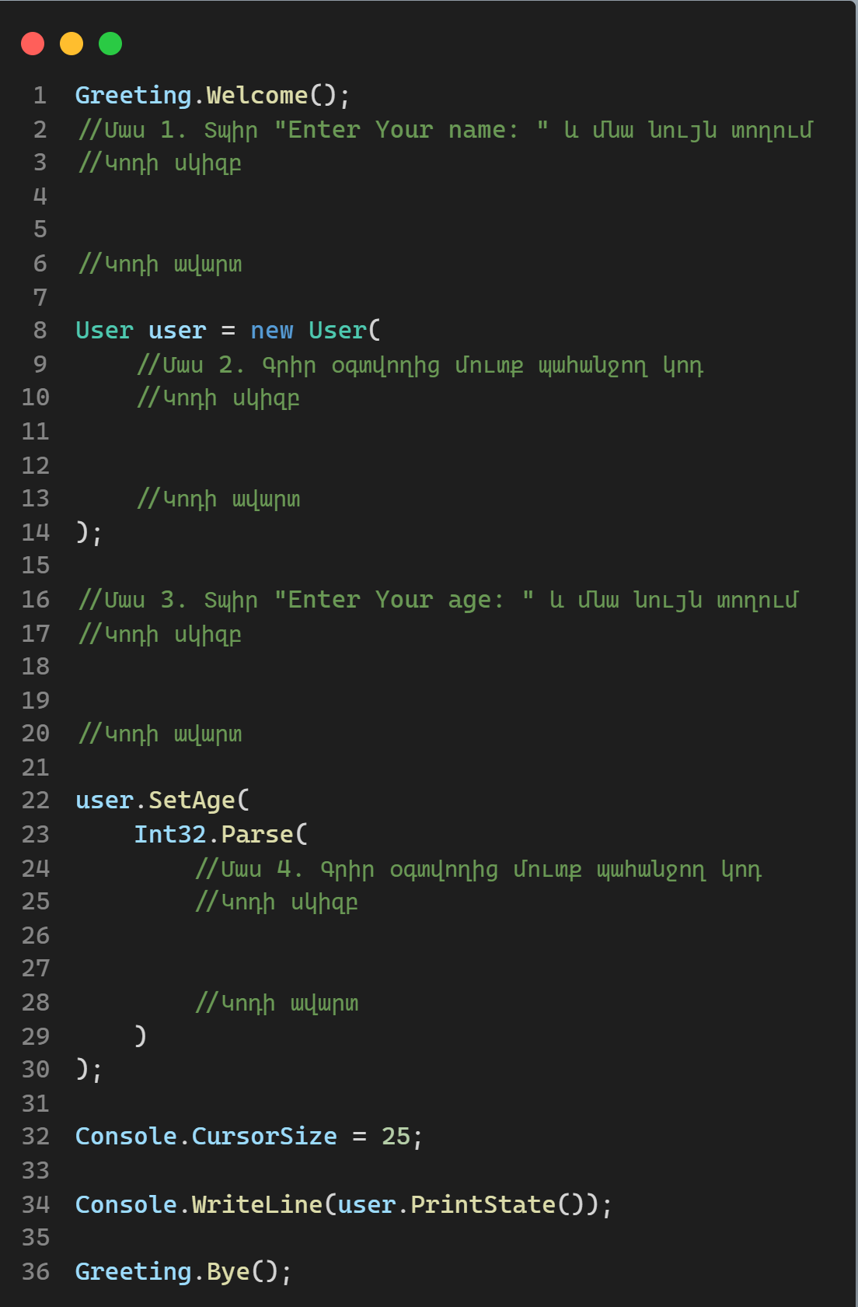
1. «Ողջույն»
Լրացրու կոդը հետևելով մեկնաբանություններին

